Slide 1
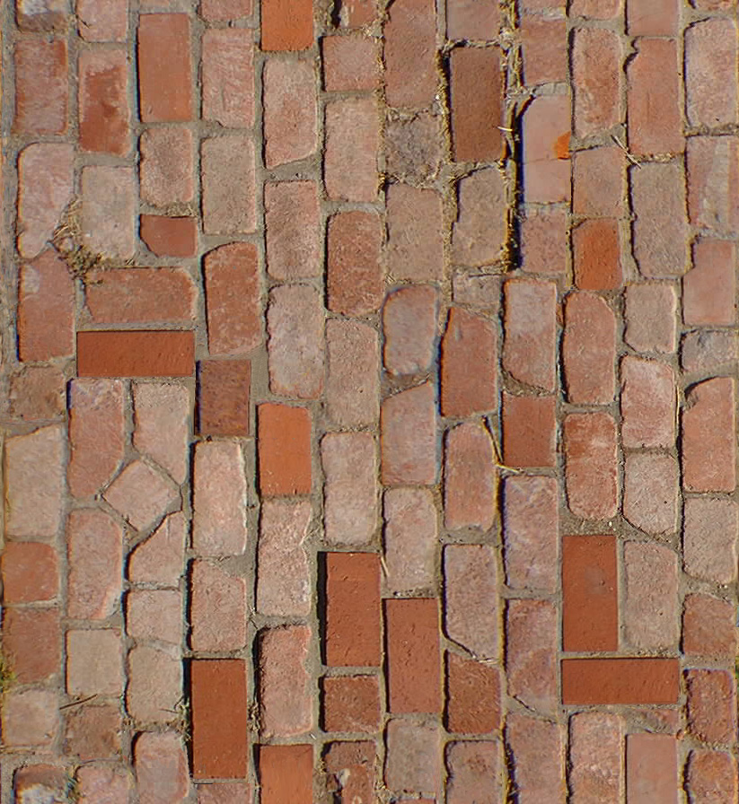
Fire Wall
( Požarni zid )

Slide 2
Kaj sploh je POŽARNI ZID
Požarni zidovi so najpogostejši varnostni izdelki s področja omrežne varnosti in jih potrebuje že skoraj vsaka naprava, povezana v internet.
Požarni zidovi so namenjeni
ločevanju dveh delov omrežij:
enemu zaupamo, drugemu pa ne.
BISTVO: glede na določena pravila
dovoli ali zavrne tok podatkov preko
omrežij.

Slide 3
VRSTE POŽARNIH ZIDOV
Poznamo:
STROJNI : - Precej dražji
- Vendar učinkovitejši
- Večja hitrost in s tem večja prepustnost
PROGRAMSKI: - Enostavna uporaba
  - Cenejši

Slide 4
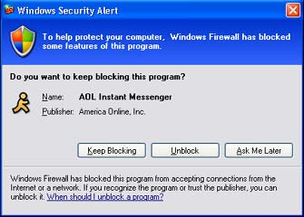
VRSTE POŽARNIH ZIDOV
Požarni zid internetne povezave (samo Windows XP)
Požarni zid internetne povezave (Internet Connection Firewall, ICF) je vgrajen v operacijski sistem Windows XP.
Ni na voljo kot samostojen izdelek in v drugih različicah operacijskih sistemov.
Prednosti | Pomanjkljivosti
Je programska oprema, vgrajena v operacijski sistem Windows XP | Ne morete ga uporabiti z več računalniki.
Ni vam ga treba nameščati. | Na voljo samo za Windows XP

Slide 5
VRSTE POŽARNIH ZIDOV
Programski požarni zid
Programski požarni zidovi delujejo s sistemi Windows 98,
Windows ME in Windows 2000. So dobra izbira za posamezne računalnike, proizvajajo
pa jih druga podjetja.
V operacijskem sistemu Windows XP niso potrebni, saj ima ta že vgrajen požarni zid.
Prednosti | Pomanjkljivosti
Ne zahteva dodatne strojne opreme. | Dodaten strošek: večino programskih požarnih zidov je treba kupiti.
Ne zahteva dodatnega računalniškega povezovanja. | Treba ga je namestiti in nastaviti.
Dobra možnost za posamezne računalnike. | Navadno morate vsak računalnik kupiti eno kopijo.

Slide 6
VRSTE POŽARNIH ZIDOV
Strojni usmerjevalnik
Strojni usmerjevalniki so dobra izbira za domača omrežja, povezana v internet.
Prednosti | Pomanjkljivosti
Strojni usmerjevalniki imajo navadno vsaj štiri omrežna vrata za povezavo z računalniki. | Zahteva napeljavo, ki lahko zasede precej prostora na mizi.
Strojni usmerjevalniki nudijo zaščito za več računalnikov.

Slide 7
VRSTE POŽARNIH ZIDOV
Brezžični usmerjevalniki
Če uporabljate ali načrtujete uporabo brezžičnega omrežja, boste potrebovali brezžični usmerjevalnik.
Redki brezžični usmerjevalniki imajo vgrajen požarni zid, tako da ga boste morda morali dokupiti.
Prednosti | Pomanjkljivosti
Brezžični usmerjevalniki vam omogočajo povezovanje računalnikov, prenosnih računalnikov, dlančnikov in tiskalnikov brez uporabe kablov. | Brezžične naprave pošiljajo podatke prek radijskih signalov, ki jih je mogoče (s pravo opremo) prestreči tudi zunaj vašega doma.
Brezžični usmerjevalniki so idealni za povezavo prenosnih računalnikov v internet in omrežja. | Če želite uporabiti brezžični usmerjevalnik, morate v vse računalnike, ki jih boste povezali z njim, namestiti brezžično omrežno kartico, ki jo morate seveda dokupiti.
 | Nekateri brezžični usmerjevalniki nimajo vgrajenega požarnega zidu, tako da ga boste morali dokupiti.

Slide 8
VARNOST V BREZŽIČNEM OMREŽJU
V brezžičnih povezavah je za varnost poskrbeti nekoliko težje predvsem zato, ker ne morete fizično preprečiti dostopa. Dejstvo je, da se lahko vsak, ki ima brezžično omrežno kartico poveže v brezžično omrežje – zato je varnost ključnega pomena.
Načini preprečevanja vdorov
Ravno v ta namen so razvili protokol imenovan WEP – Wire Equivalence Protection
(kar pomeni stopnja varnosti, ki je oz. naj bi bila enaka ožičenim omrežjem).
WEP protokol podpirajo standardi 802.11b, a in g.
FakeAP, ki ustvari navidezne točke in vdiralec bi moral
izbirati med 53000 navideznimi točkami.

Slide 9
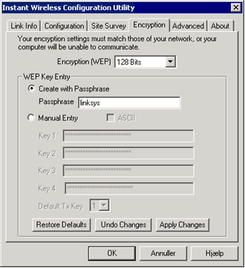
WEP ( Wire Equivalence Protection )
LASTNOSTI: »paketke« ki se prenašajo po brezžičnem omrežju, WEP protokol zaščiti s posebnim ključem,
protokol podatke šifrira s ključem, ki je ponavadi dolg 64 ali 128 bitov.
Slabosti WEP: z določenimi programi možno ključ, ki podatke šifrira razbiti ter se tako polastiti vsebine podatkov v pridobljenih »paketkih«. Najslabši scenarij je, da se kakšen lump poveže preko Vas v splet in malce podeska in nemara prebere svojo e-pošto.

